Slide 1



Slide 2


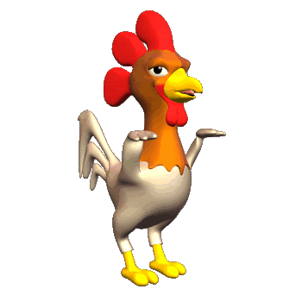
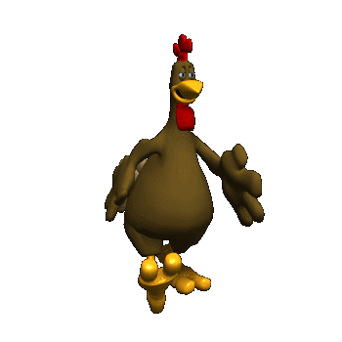
Gà con qua cầu

Slide 3
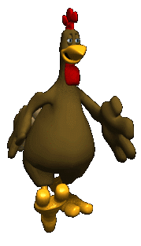
Đi
Qua
Đi
Qua
Đi
Qua
Đi
Qua
Kết thúc
Notes:
Bấm vào các con gà để ra câu hỏi, trả lời xong bấm quay về. Bấm vào nút đi qua

Slide 4

1. Cây suôn đuồn đuột
Trong ruột đen thui
Con nít lui cui
Dẫm đầu đè xuống!
Là cái gì?
Đáp án: Bút chì
Quay
Lại

Slide 5
2. Đầu vuông đuôi vắn như nhau
Thân chia nhiều dốt rất mau, rất đều
Tính tình chân thực đáng yêu
Muốn biết dài ngắn mọi chiều có em?
Đáp án: Thước kẻ
Quay
Lại

Slide 6
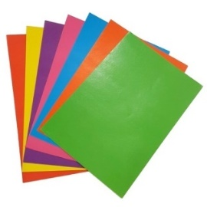
3. Đây là gì?
Đáp án: Giấy màu
Quay
Lại

Slide 7
4. Đủ màu: trắng, xám, đỏ, vàng
Nước vào sẽ dẻo, dễ dàng nặn chơi
Trở nên rắn chắc khi khô
Nhà ai cũng có vài đồ đã nung?
Đáp án: Đất sét
Quay
Lại

Slide 8




Slide 9





Slide 10
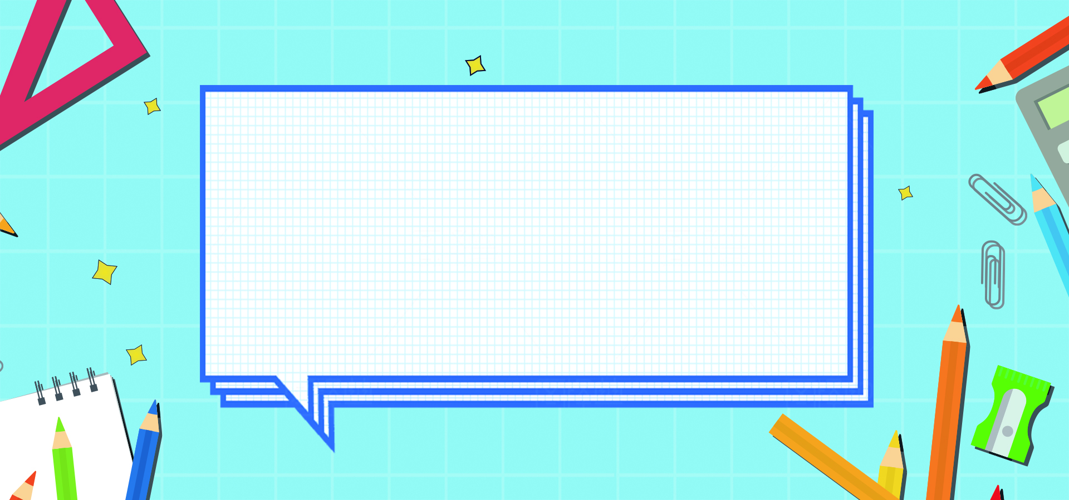

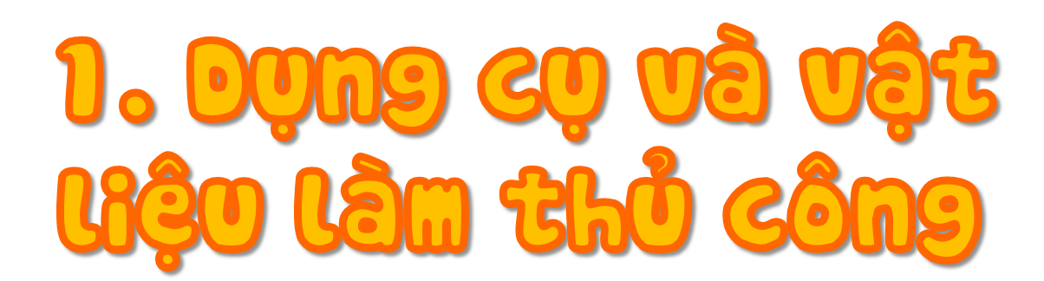

Slide 11
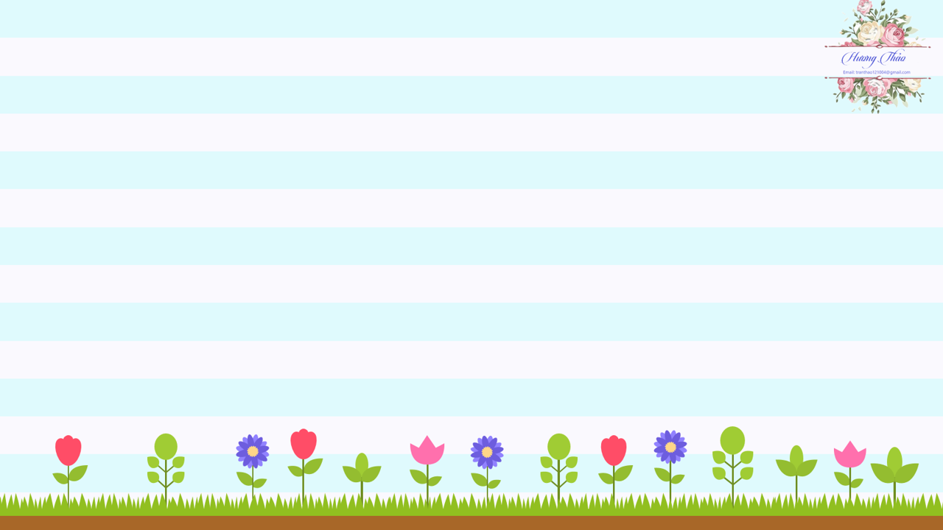
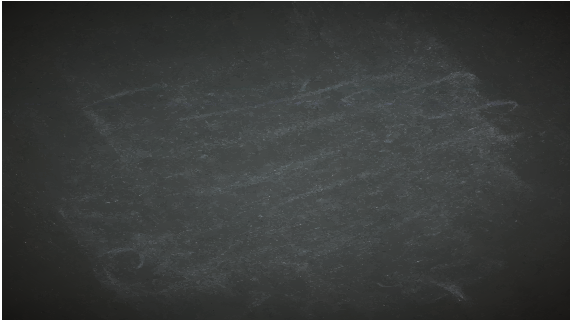

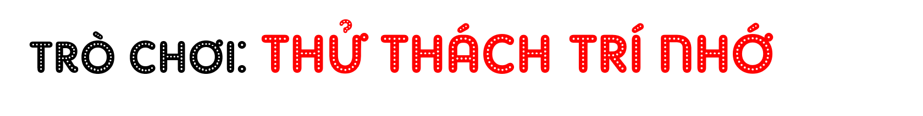

Luật chơi: Chọn 2 đội chơi, mỗi đội có 5 thành viên có nhiệm vụ ghi nhớ tất cả các đồ dùng hiện ra trên màn hình trong vòng một phút. Sau đó lần lượt ghi thật nhanh tên các đồ vật đó. Hết thời gian đội nào ghi được nhiều đồ vật đúng hơn là đội chiến thắng.

Slide 12
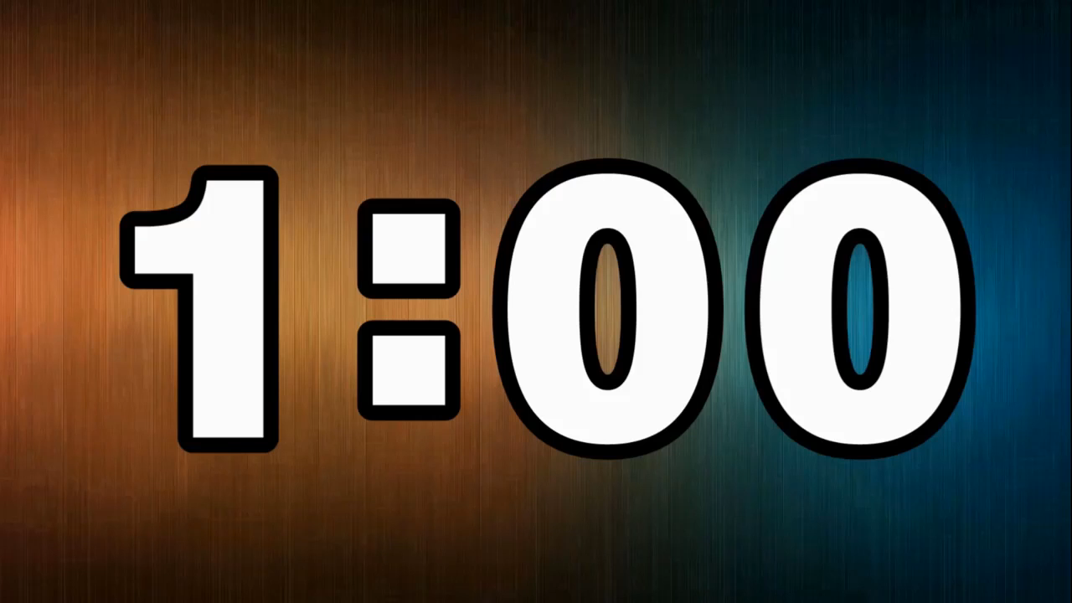
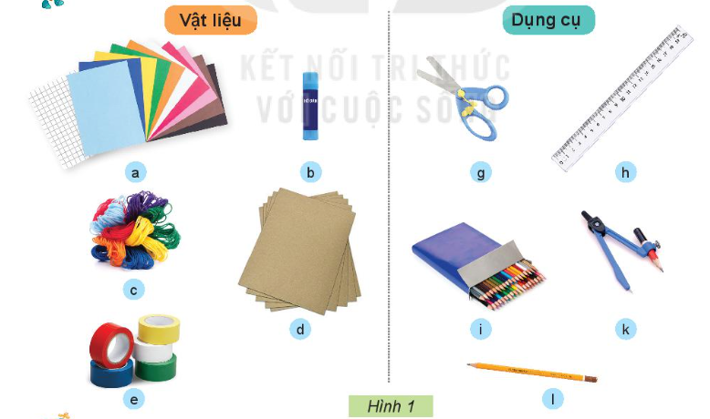

Slide 13
Đáp án
Giấy màu
Hồ dán
Kéo
Thước kẻ
Chỉ màu
Bìa
Bút màu
Com pa
Băng dán màu
Bút chì

Slide 14

Ngoài những vật liệu và dụng cụ làm thủ công trong Hình 1, em hãy kể thêm các vật liệu và dụng cụ khác mà em biết?

Slide 15
Dụng cụ và vật liệu thủ công là những yếu tố chính tạo ra các sản phẩm thủ công.

Slide 16
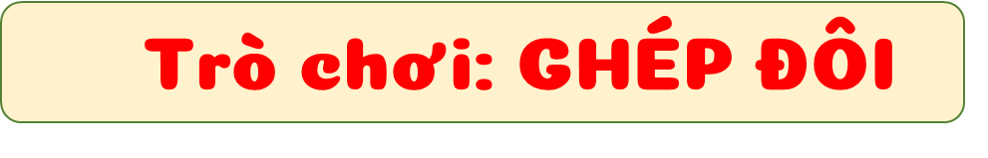
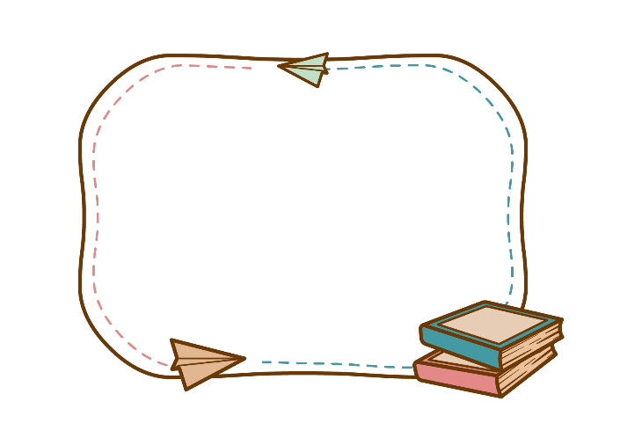

Tìm tên gọi phù hợp với các bức tranh.
GV chuẩn bị sẵn tranh và thẻ chữ phù hợp với tranh để HS thực hiện chơi ghép đôi theo nhóm 6
Thẻ chữ: Xé, nặn, gấp, cắt đường thẳng, cắt đường cong, cắt các đoạn khác nhau, dán bằng hồ dán, dán bằng keo sữa, dán bằng băng dán

Slide 17


Chia sẻ
Nhận xét

Slide 18
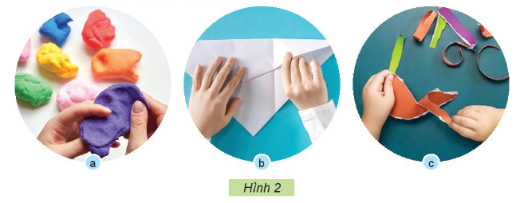
a. Dùng tay tạo hình
Nặn
Gấp
Xé

Slide 19
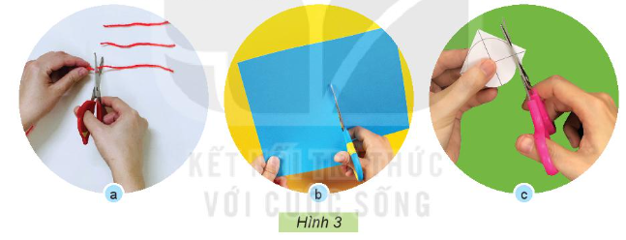
b. Dùng kéo tạo hình
Cắt thành các đoạn khác nhau
Cắt theo đường thẳng
Cắt theo đường cong

Slide 20
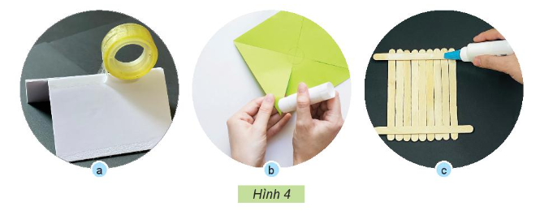
b. Dùng kéo tạo hình
Dán bằng bằng dính
Dán bằng hồ dán giấy
Dán bằng keo sữa

Slide 21
Chúng ta có nhiều cách tạo hình với vật liệu thủ công khác nhau.

Slide 22


Slide 23
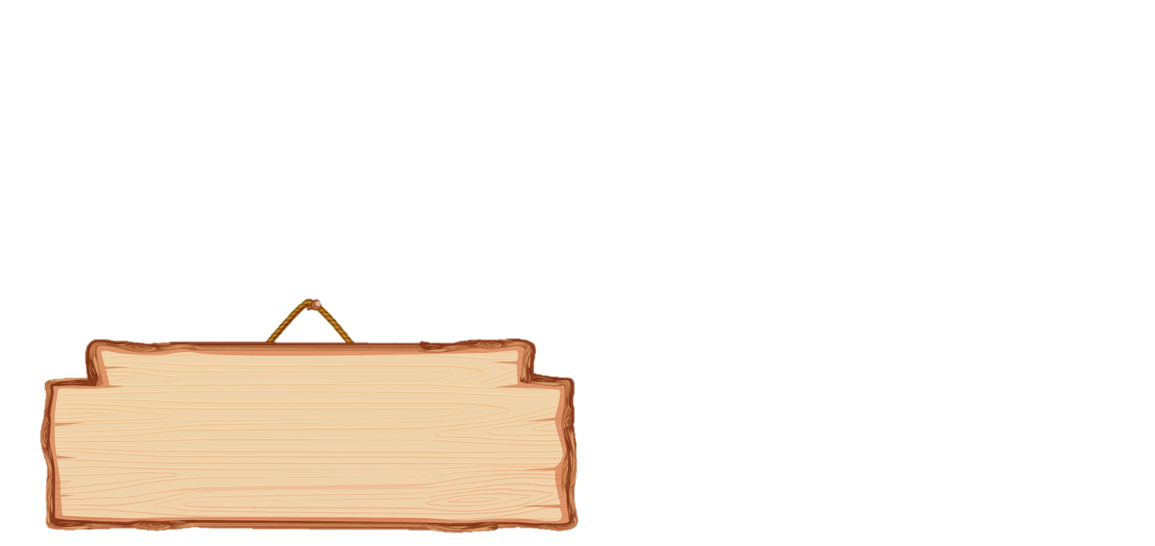
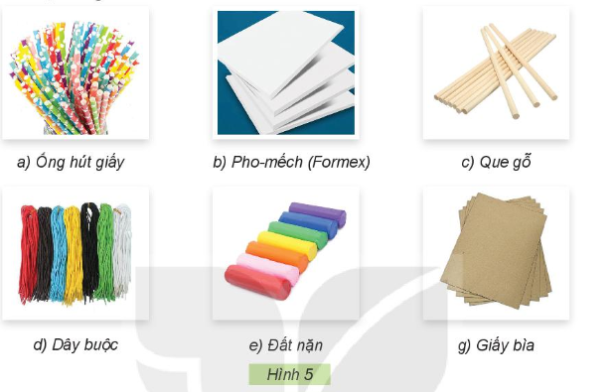
Em hãy quan sát Hình 5 và cho biết vật liệu nào có tính chất mềm, cứng, thấm nước, không thấm nước?

Slide 24
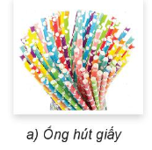
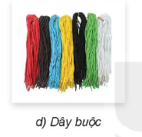
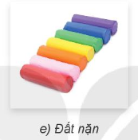
Mềm

Slide 25
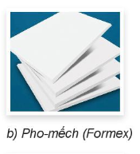
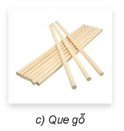
Cứng

Slide 26
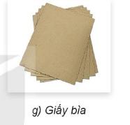
Thấm nước

Slide 27
Không thấm nước

Slide 28
Vật liệu làm thủ công có nhiều loại. Khi lựa chọn vật liệu thủ công, cần chọn loại có tính chất phù hợp, an toàn, không độc hai và tận dụng vật liệu tái chế.

Slide 29
Kể tên một số sản phẩm thủ công đã được tạo nên từ các vật liệu tái chế.

Slide 30
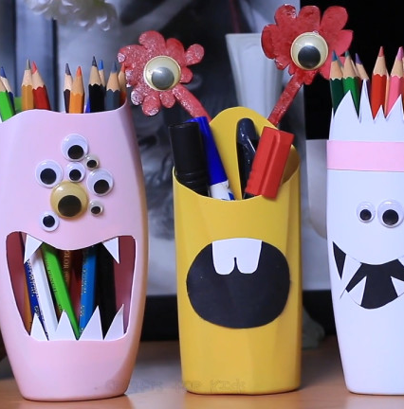
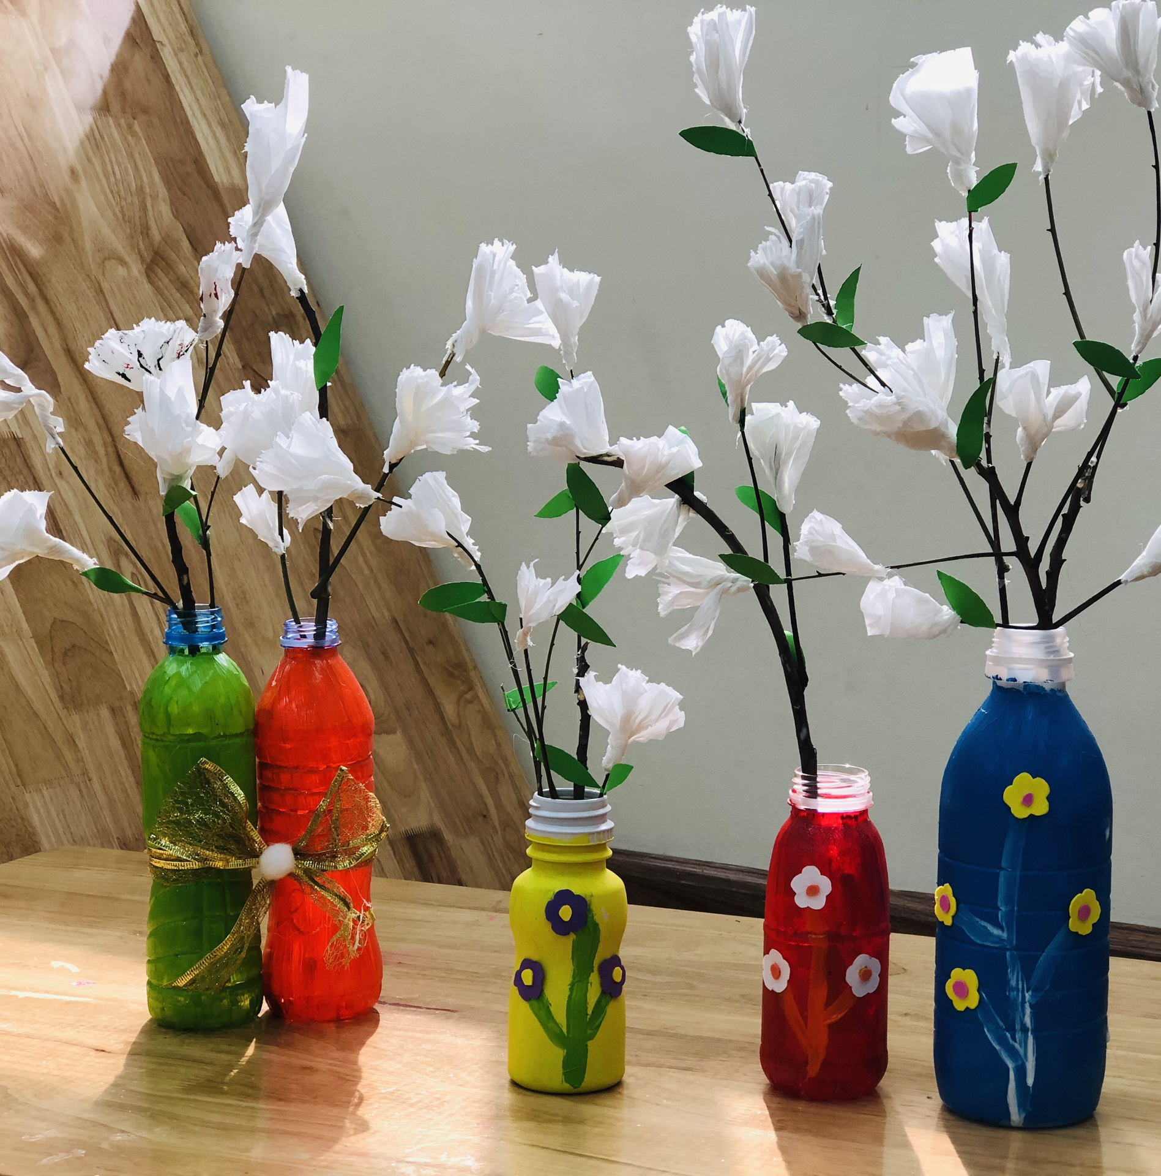

Slide 31


Slide 32
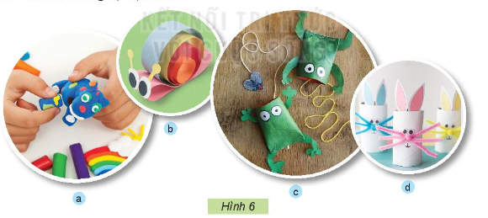
Em hãy quan sát các sản phẩm thủ công và cho biết chúng được làm từ những vật liệu nào.
Làm từ giấy thủ công
Làm từ bìa, dây buộc
Làm từ giấy thủ công, dây buộc
Làm từ đất nặn

Slide 33
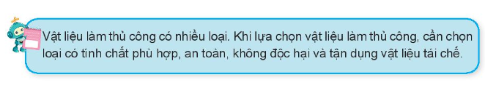

Slide 34

Chia sẻ sau tiết học.

Slide 35














DẶN DÒ
- Xem lại bài học
1
- Chuẩn bị bài học sau.
2

Slide 36
